Slide 1

ECONOMIA E AMBIENTE: SOSTENIBILITA’, SVILUPPO, RESILIENZA

Slide 2
Ambiente, ecosistema, geosistema e sistema economico
Ambiente insieme delle relazioni e delle condizioni che permettono la vita degli esseri viventi un certo spazio della superficie terrestre.
caratteristiche fisiche esseri viventi
Ecosistema insieme di vegetali e animali, collegati tra di loro e al loro ambiente fisico (rocce, suolo, clima, acque) da una trama di relazioni necessarie per la loro sopravvivenza.
Geosistema insieme del nostro pianeta, le cui parti (litosfera, idrosfera, idrosfera biosfera) sono legate tra loro da flussi di materia ed energia e funzionano come un sistema, mantenuto in equilibri da una serie di cicli
Sistema economico sottoinsieme del geosistema

Slide 3
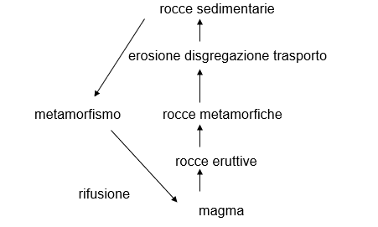
I cicli del geosistema
. Il ciclo delle rocce segue tempi geologici, cioè dell’ordine di decine o centinaia di milioni di anni.

Slide 4
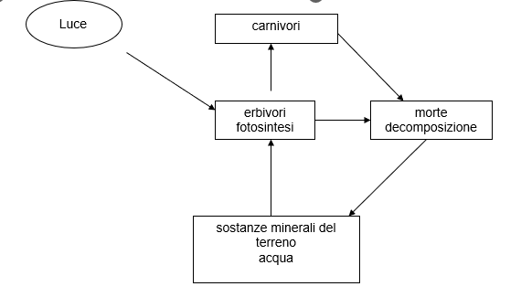
I cicli del geosistema
Il ciclo della materia organica ha tempi da annuali a decennali

Slide 5
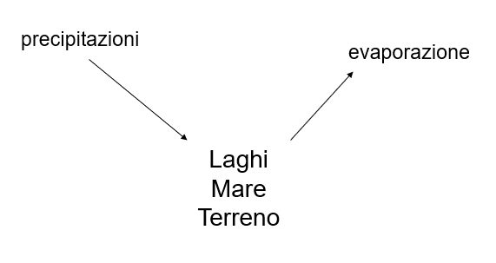
I cicli del geosistema
Il ciclo dell’acqua si compie in tempi dell’ordine di anni

Slide 6
I tempi delle società umane
i tempi lunghi della storia dell’uomo sono dell’ordine massimo di alcune migliaia di anni
i tempi della vita umana sono brevi si calcolano in decine di anni
i tempi dell’economia sono ancora più brevi, perché legati ai bilanci economici delle imprese su cui si fonda l’economia di mercato.

Slide 7
Sistema economico e ambiente
Il sistema economico alimenta una circolazione di materia ed energia secondo tempi e modalità diverse da quelli dell’ecosistema stesso e questo provoca all’ambiente delle alterazioni.
1) Reversibili che possono cioè essere riassorbite da retroazioni riequilibratrici
2) Irreversibili che allontanano l’ambiente dai suoi equilibri definitivamente e che perciò hanno su di esso effetti distruttivi, a breve o a lungo termine.

Slide 8
Il problema ecologico
Global change global warming
inquinamenti
esaurimento delle risorse naturali
perdita della biodiversità

Slide 9
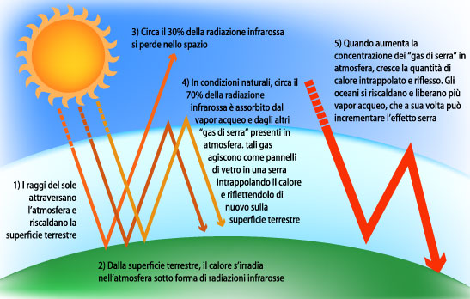
L’effetto serra e il global warming

Slide 10
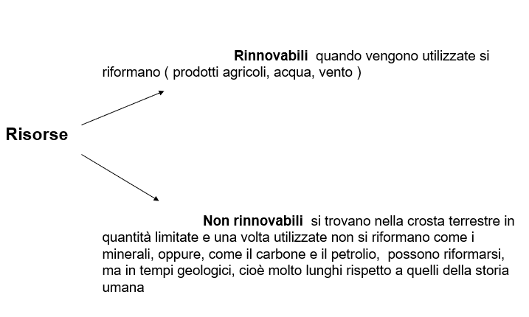

Slide 11
L’impronta ecologica
impronta ecologica indicatore della superficie di terra e di mare necessaria a produrre tutte le risorse che consuma ciascun paese e per assorbirne i rifiuti che produce.
è un indicatore che stima il consumo di risorse naturali da parte dell’uomo in proporzione alla capacità del pianeta di rigenerarle.

Slide 12
CRESCITA ECONOMICA E SVILUPPO

Slide 13
CRESCITA E SVILUPPO
Concetto di crescita: varie interpretazioni
Economia tradizionale: crescita economica = aumento ricchezza attraverso aumento fattori di produzione (terra capitale e lavoro) o più efficace utilizzo degli stessi
Crescita: aumento solo quantitativo ricchezza e non legato all’equità della distribuzione
Crescita: modello da perseguire
Prima metà XX sec.: solo crescita quantitativa ma non pari miglioramento condizioni di vita, lavoro, igieniche, sanitarie…

Slide 14
SVILUPPO E SOTTOSVILUPPO
Dualità teorica tra sviluppo e sottosviluppo
Idea dell’esportazione della civiltà occidentale: colonizzazioni e imperialismo
Evidente insuccesso empirico, anzi aumento distanze
Critiche al mito dello sviluppo:
Ignora storia prima della rivoluzione industriale
Ignora ruolo violenza e coercizione nell’espansionismo

Slide 15
SVILUPPO ECONOMICO OCCIDENTALE
Paradigma intriso dei valori propri della civiltà occidentale:
Esperienza storica
Geografia
Religione cristiana
Razza bianca
Economia capitalista
Anche quando divisione due blocchi con modelli di crescita opposti: ispirati alla modernizzazione

Slide 16
CRESCITA ECONOMICA e SVILUPPO
Distinzione fondamentale
Crescita economica: aumento quantitativo di reddito e occupazione non necessariamente accompagnato da un miglioramento qualitativo delle condizioni di vita
Sviluppo: fruizione di valori sociali e delle condizioni di vita indipendentemente dall’aumento del reddito e dell’occupazione

Slide 17
METAFORE SVILUPPO E SOTTOSVILUPPO
Primo, secondo e terzo mondo: 1952 Sauvy
Nord e sud del mondo: Rapporto Brand 1980

Slide 18
TEORIE SVILUPPO E SOTTOSVILUPPO
Teorie economiche classiche: inesauribilità risorse e crescita illimitata attraverso la combinazione dei fattori di produzione
Teorie economiche neoclassiche: esauribilità risorse ma sostituzione con capitale umano o con meccanismi di autoregolazione del mercato
Squilibri tra le diverse aree: fenomeno accidentale superabile attraverso i meccanismi di mercato- concorrenza perfetta (Marshall, Pareto,…

Slide 19
TEORIE SVILUPPO/SOTTOSVILUPPO
Marx: disuguaglianze riconducibili a contrapposizione proletari-capitalisti – plusvalore – evoluzione stadiale verso società socialiste
Rostow: evoluzione stadiale
Kondrat’ev: fluttuazioni di lungo periodo
Schumpeter: onde lunghe e processi innovativi
Hirschman: sviluppo come catena di squilibri

Slide 20
TEORIE SVILUPPO E SOTTOSVILUPPO
Teoria della dipendenza: Wallerstein (sistema mondo, Lacoste)
Centralità-perifericità: modello centro periferia (Wallerstein, Friedmann)
Scambio ineguale: Arghiri Emmanuel, Samir Amin
Teorie contro-sviluppo: promuovere capacità autogestione popolazioni locali
Postmodernismo e decotruzionismo

Slide 21
TEORIE SVILUPPO/SOTTOSVILUPPO
Sviluppo dal basso
Sviluppo sostenibile e durevole (impatto ambiente e ecosistema)
Concetto di decrescita: Serge Latouche-superamento visione quantitativa di uno sviluppo e di una crescita illimitata-Attivazione circolo virtuoso delle OTTO R finalizzato ad invertire le tendenze attuali
Movimento antiutilitarista: Marcell Mauss- Caillè -Teoria del dono

Slide 22
STRUMENTI MISURAZIONE SVILUPPO
P.I.L. (prodotto interno lordo): misura ricchezza prodotta in un paese
P.N.L (prodotto nazionale lordo): considera la nazionalità degli operatori economici
PIL e PNL sono carenti perché considerano solo valenze economiche
I.S.U. (indice sviluppo umano): speranza di vita alla nascita, alfabetizzazione e standard di vita
I.P.U. (indice povertà umana): individua i livelli di privazione ed è distinto in I.P.U. 1 (paesi in via di sviluppo) e I.P.U. 2 (Paesi ad alto reddito)
I.S.G. (indice sviluppo di genere): come ISU ma distinto per genere
G.N.H.I (indice della felicità): nuovo indicatore pubblicato nel World Happiness Report dell’O.N.U. nell’aprile 2012

Slide 23
SVILUPPO SOSTENIBILE

Slide 24
CRESCITA ECONOMICA E SVILUPPO
CRESCITA ECONOMICA: aumento quantitativo dell’occupazione e del reddito non necessariamente accompagnato da un miglioramento qualitativo delle condizioni sociali
SVILUPPO: non viene identificato solo con la crescita economica ma anche con la fruizione di valori riguardanti sia la società che la natura: qualità della vita, paesaggio, patrimonio culturale, rispetto diritti politici, civili e religiosi

Slide 25
SVILUPPO SOSTENIBILE
Sviluppo che soddisfi i bisogni della popolazione presente senza compromettere il soddisfacimento dei bisogni delle generazioni future
Lo sviluppo sostenibile presuppone un nuova alleanza tra uomo e natura che superi tanto la visione antropocentrica (uomo dominatore della natura) quanto la visione naturocentrica (uomo come uno delle tante specie ospitate dalla natura)

Slide 26
OBIETTIVI SVILUPPO SOSTENIBILE
Conservare l’integrità degli ecosistemi contenendo il flusso delle sostanze inquinanti e non alterando le capacità autopoietiche dell’ecosistema
Assicurare l’efficienza economica massimizzando le risorse rinnovabili e minimizzando quelle non rinnovabili
Utilizzare le risorse naturali in modo da soddisfare i bisogni attuali senza compromettere quelli futuri
Realizzare l’equità sociale intragenerazionale (tra i popoli nello stesso momento storico) e intergenerazionale
Rispettare le libertà fondamentali della persona
Garantire la conservazione dei valori ambientali (paesaggi, monumenti…) in modo che le generazioni future possano goderne almeno allo stesso modo delle presenti

Slide 27
SVILUPPO SOSTENIBILE
Sviluppo fondato su tre principi fondamentali:
Integrità ecosistema
Efficienza economica
Equità sociale
Ambiente e etica: elementi integranti dell’economia che devono essere tenuti presenti nel calcolo dei costi e dei benefici
Terra: unico ambiente da gestire creando un equilibrio dinamico tra sistema ambientale e sistema produttivo

Slide 28
FORME DI SOSTENIBILITA’
Sostenibilità ambientale: integrità ecosistema terrestre e qualità ambiente
Sostenibilità economica: efficienza economica attraverso attenta gestione delle risorse
Sostenibilità demografica: capacità di carico di ciascun territorio in relazione alla popolazione
Sostenibilità sociale: equità sociale come principio etico ed economico- discriminazioni e disuguaglianze
Sostenibilità geografica: evitare squilibri territoriali nella distribuzione della popolazione, degli insediamenti, delle attività economiche, dello sfruttamento del suolo e delle risorse- biodiversità
Sostenibilità culturale: non unica direttrice di sviluppo ma sviluppo commisurato a singole cultura che devono essere preservate

Slide 29
LOCALE E GLOBALE NELLO SS
Globalità e localismo: concetti antinomici che devono coniugarsi in una visione armonica dello sviluppo
Pensare globalmente e agire localmente
Possono essere pensate soluzioni locali solo se progettate a livello globale
1987: RAPPORTO BRUNDLAND (rapporto commissione ambiente e sviluppo dell’ONU): Our Common future
1992: CONFERENZA DI RIO (ONU ambiente e sviluppo)- DICHIARAZIONE DI RIO- AGENDA XXI
2002: SUMMIT DI JOHANNESBURG

Slide 30
UNIONE EUROPEA E SVILUPPO SOSTENIBILE
Trattati Istitutivi: no specifico riferimento all’ambiente
Anni ’60: si sente necessità cooperazione nel settore ambientale
Rapporto Mansholt: Violento dibattito
1972: Conferenza di Stoccolma (conferenza mondiale su ambiente umano)
1972: Vertice di Parigi tra i capi di stato e governo Stati comunitari
Nascono i Programmi d’azione per l’ambiente

Slide 31
PRIMO PROGRAMMA D’AZIONE(73-77)
Interventi in settori specifici
Ottica sviluppo economia e tenore di vita
Semplice connessione con le politiche comuni
Principio prevenzione
Principio responsabilità
Azioni: riduzione fattori inquinanti – forme di cooperazione organismi internazionale
Limiti: strumenti utilizzati non obbligatori

Slide 32
SECONDO PROGRAMMA AZIONE (77-81): ottica globale- Valutazione impatto ambientale- Metodo cartografia ecologica
TERZO PROGRAMMA AZIONE (82-86): contributo ricerca scientifica e tecnologica – freno sviluppo economico non ecocompatibile- sentenza Corte di Giustizia
QUARTO PROGRAMMA AZIONE (87-92): Atto Unico 1987: titolo specifico- integrazione- inizia una seconda fase della politica ambientale

Slide 33
TRATTATO DI MAASTRICHT
Inizia una terza fase
Azione in materia ambientale elevata al rango di politica comunitaria
Tutela ambientale parametro valutazione tutte le politiche UE
Ribadisce principio prevenzione e responsabilità
Principio chi inquina paga: strumento preventivo e sanzionatorio
Nuovo principio PRECAUZIONE (es. mucca pazza)
Principio correzione alla fonte
Principio elevato grado di tutela
Principio di integrazione: SVILUPPO SOSTENIBILE= obiettivo trasversale

Slide 34
ELABORAZIONE STRATEGIA PER SS
TRATTATO DI AMSTERDAM: principio SS nelle disposizioni generali – nuova fase
Principio di integrazione: principio generale in materia ambientale
Strategia di integrazione delle politiche UE in settori che hanno impatto sull’ambiente
Protocollo di Kyoto
Quinto Programma di azione
Attività del Consiglio Europeo: vari settori

Slide 35
SETTORI INTERVENTO
TRASPORTI
AGRICOLTURA
ENERGIA
MERCATO INTERNO
INDUSTRIA E SVILUPPO
PESCA E CONSERVAZIONE AMBIENTE MARINO

Slide 36
PRIMI PASSI PER UNA STRATEGIA PER LO SVILUPPO SOSTENIBILE
STRATEGIA DI LISBONA:
Consiglio europeo 2000
Diventare l’economia basata sulla conoscenza più dinamica e competitiva del mondo, in grado di realizzare
STRATEGIA EUROPEA PER LO SVILUPPO SOSTENIBILE: viene delineata al Consiglio di Goteborg 2001
Arricchisce la strategia di Lisbona introducendo la dimensione ambientale
Necessità dissociare crescita economica e sfruttamento risorse
Integrazione indicatori ambientali con quelli sociali ed economici (Consiglio di Laeken)
Valutazione impatto ambientale in tutte le politiche settoriali

Slide 37
STRATEGIA EUROPEA PER LO SVILUPPO SOSTENIBILE
Consiglio Bruxelles 2002: PRINCIPI FONDAMENTALI:
Eradicazione povertà, promozione sviluppo sociale e salute
Globalizzazione funzionale sviluppo sostenibile
Modelli sostenibili di produzione e consumo
Conservazione e gestione sostenibile risorse naturali e ambientali
Rafforzamento governance per lo ss
Mezzi di attuazione e cooperazione

Slide 38
NUOVA STRATEGIA SVILUPPO SOSTENIBILE 2006
QUATTRO OBIETTIVI CHIAVE:
Tutela ambientale: spezzare il legame fra crescita economica e danni ambiente
Equità e coesione sociale: piena occupazione
Prosperità economica
Rispetto impegni internazionali per crescita sostenibile: collaborazione con i parter e i paesi in via di sviluppo

Slide 39
NUOVA STRATEGIA SVILUPPO SOSTENIBILE 2006
SETTE SFIDE:
Cambiamenti climatici e energia pulita
Trasporti sostenibili
Consumo e produzioni sostenibili
Conservazione e gestione risorse naturali
Salute pubblica
Inclusione sociale, demografia e migrazione
Povertà mondiale

Slide 40
QUINTO PROGRAMMA AZIONE (92-00)
Strategia innovativa: si propone di cambiare il comportamento della società
SETTORI CHIAVE:
Industria
Energia
Trasporti
Agricoltura
Turismo
TEMI SPECIFICI:
Cambiamento climatico
Risorse idriche
Qualità dell’aria
Natura e biodiversità
Ambiente urbano
Zone costiere
rifiuti

Slide 41
SESTO PROGRAMMA AZIONE(01-10)
Obiettivi ancora lontani
Necessaria intensificazione
Collaborazione con mercato economico, imprese e consumatori
Coinvolgimento cittadini
Accento particolare su problematiche AMBIENTE URBANO
Approccio globale e tematico
Processo di allargamento

Slide 42
Politica ambientale dell'UE per il 2030
il 10 marzo 2022 il Parlamento europeo ha adottato il programma d'azione ambientale per il 2030
Verso una Unione climaticamente neutra
Nel novembre 2019, il Parlamento ha approvato una risoluzione in cui dichiarava l'emergenza climatica, invitando la Commissione a garantire che tutte le future proposte legislative e di bilancio, fossero in linea con gli obiettivi dell'accordo di Parigi.
Di conseguenza, la Commissione ha elaborato il Green Deal europeo, la tabella di marcia per un’Europa climaticamente neutra. Il nuovo programma di azione ambientale aiuterà a raggiungere questo obiettivo.
L'obiettivo del primo programma di azione in materia ambientale dell'UE, pubblicato nel 1973, era quello ridurre l'inquinamento, aumentare la consapevolezza sui problemi ecologici, migliorare gli ambienti urbani e quelli naturali.
L'ottavo aggiornamento si concentra sull'accelerazione della transizione verso la neutralità climatica, verso energie pulite ed efficienti e verso un'economia circolare e del benessere.

Slide 43
Politica ambientale dell'UE per il 2030
L'economia sostenibile come chiave
Nella sua relazione sullo stato dell'ambiente 2020, l'Agenzia europea dell'ambiente (AEA) ha affermato che le attività economiche e i cambiamenti dello stile di vita, costituiscono le maggiori sfide ambientali per l'Europa.
La commissione per l'ambiente del Parlamento europeo, sostiene che l'UE dovrebbe evolvere verso un'economia del benessere sostenibile basata su obiettivi di sviluppo sostenibile. Dove per economia del benessere, si intende quella per cui gli interessi pubblici determinano l'economia e non viceversa.

Slide 44
Politica ambientale dell'UE per il 2030
Secondo il programma d'azione, le priorità includono:
considerare il danno ambientale come una priorità, rettificato alla fonte e pagato da chi inquina
promuovere la mitigazione dei cambiamenti climatici per raggiungere gli obiettivi di riduzione delle emissioni di gas serra per il 2030, garantendo nel contempo una transizione giusta che non lasci indietro nessuno
adattare e ridurre la vulnerabilità dell’ambiente, della società e di tutti i settori dell’economia ai cambiamenti climatici
perseguire l’obiettivo “zero inquinamento”, anche in relazione alle sostanze chimiche nocive
avanzare verso un’economia del benessere in cui la crescita è rigenerativa
proteggere, preservare e ripristinare la biodiversità, arrestarne e invertirne la perdita
ridurre le principali pressioni ambientali e climatiche legate alla produzione e al consumo
rafforzare gli incentivi ambientali positivi e l’eliminazione graduale delle sovvenzioni dannose per l’ambiente, in particolare quelle legate ai combustibili fossili
utilizzare le tecnologie dei dati per supportare la politica ambientale, assicurando trasparenza e accessibilità
La Commissione riesaminerà questi obiettivi entro il 31 marzo 2024.

Slide 45
GOVERNANCE E SVILUPPO SOSTENIBILE
Globale-locale
SS che vede interagire tutti i soggetti
Ruolo fondamentale azione locale
Pensare globalmente e agire localmente
ATTORI:
REGIONI
CITTA’
SOCIETA’ CIVILE

Slide 46
REGIONI
ENCORE (Conferenza ambientale regioni europee): piattaforma di scambio per i ministri e i leader regionali che si tiene ogni due anni
AGENDA XXI LOCALE
CARTA DI VALENCIA: ruolo regioni nelle politiche ambientali
STRUMENTI: legislazione e accordi volontari
SETTORI
Strategie integrate all’interno di sistemi di pianificazione territoriale
Regioni attori chiave
Tutela ambiente urbano
Costituzione rete di Regioni

Slide 47
CITTA’
Ambiente urbano: una delle strategie tematiche Sesto Programma Azione
LIBRO VERDE AMBIENTE URBANO
CAMPAGNA EUROPEA CITTA’ SOSTENIBILI
CONFERENZA EUROPEA CITTA’ SOSTENIBILI
CARTA DI AALBORG: impegni e programmi per sviluppo durevole e sostenibile
Conservazione ricchezze e capitale naturale
Politiche di pianificazione territoriale
AGENDA XXI LOCALE

Slide 48
STRATEGIA TEMATICA AMBIENTE URBANO 2005
MISURE PRIORITARIE:
Integrazione tematiche ambientali in politiche urbane
Piani di trasporto urbano sostenibili
Scambio migliori pratiche
Informazione e formazione
Uso programmi politica coesione e ricerca
SCHEMA DI SVILUPPO SPAZIO EUROPEO

Slide 49
SOCIETA’ CIVILE
Informazione e partecipazione cittadini alla gestione del territorio
AGENDA XXI: strumento indispensabile per la partecipazione della società civile ai processi decisionali
CONVENZIONE DI AARHUS 1998:
Diritto all’informazione
Intervento dei cittadini nei processi decisionali
Capacità processuale e accesso alla giustizia
Accesso informazioni e trasparenza

Slide 50
EMERGENZE AMBIENTALI
CAMBIAMENTI CLIMATICI
INQUINAMENTO ATMOSFERICO
INQUINAMENTO ACUSTICO
RISORSE IDRICHE
RIFIUTI
RISORSE NATURALI
TUTELA DEL SUOLO
ECOSISTEMI FORESTALI
AREE RURALI
ZONE COSTIERE
BIODIVERSITA’ E HABITAT NATURALI
RISORSE ALIEUTICHE

Slide 51
SETTORI D’INTERVENTO
FONTI ENERGETICHE
TRASPORTI E COMUNICAZIONI
TRASPORTI SU STRADA
TRASPORTI MARITTIMI
TRASPORTI AEREI
INNNOVAZIONE, COMPETITIVITA’ E RICERCA
TURISMO

Slide 52
CAMBIAMENTI CLIMATICI (CLIMAT CHANGE)
Dal 1770 a oggi legame crescente tra emissioni co2 e aumento temperature
Contenere aumento temperature entro 2° rispetto ai periodi preindustriali
Consumi: naturale principio affermazione mondo occidentale
Progresso infinito e inarrestabile
EFFETTI RISCALDAMENTO GLOBALE:
Scioglimento ghiacciai
Innalzamento livello mare (pericolo zone costiere)
Instabilità clima (uragani, alluvioni, siccità, inondazioni…)

Slide 53
POLITICHE EUROPEE E CLIMAT CHANGE
Principio di integrazione:
Consumo efficiente e ecocompatibile Fonti energetiche
Sistemi di trasporto
Responsabilizzazione imprese
Gestione del territorio
Agricoltura e industria
Ricerca e innovazione
PROGRAMMA EUROPEO PER IL CAMBIAMENTO CLIMATICO (ECCP): programma orientato più alle politiche che alle tecnologie
Necessità di integrazione delle tematiche relative al GW nelle altre politiche settoriali
Individuazione e superamento OSTACOLI:
Ostacoli tecnici: sviluppo ricerca e investimenti
Ostacoli normativi: introduzione biocarburanti, gas…
Ostacoli economici: forme fiscali di sostegno e deterrenza
Ostacoli sociali: campagne sensibilizzazione cittadini

Slide 54
POLITICHE EUROPEE E CLIMAT CHANGE
2003 SISTEMA SCAMBIO QUOTE DI EMISSIONE GAS A EFFETTO SERRA tra i Paesi membri UE (emission trading scheme)
Graduale riduzione agenti inquinanti
Attribuzione, individuazione e gestione quote con PIANO NAZIONALE DI ASSEGNAZIONE
Libera circolazione quote: trasferimento, restituzione, cancellazione, vendita
Meccanismi sanzionatori
FINALITA’: rafforzamento responsabilizzazione ambientale e sociale delle imprese

Slide 55
POLITICHE EUROPEE E CLIMAT CHANGE
Riduzione dipendenza da importazioni energetiche
Abbattimento emissioni
Nuovi sbocchi agricoltura
Sensibilizzazione pubblico
Investimenti in ricerca scientifica
Necessità estendere lotta a tutti i paesi e a tutti i settori
Fare i conti ci cambiamenti climatici già in atto
Costi inazione

Slide 56
POLITICHE EUROPEE E CAMBIAMENTI CLIMATICI
RISULTATI:
Riduzione sensibile emissioni solo in Germania, Finlandia e Olanda: minor utilizzo carbone, miglioramento condizioni climatiche, ecotasse e auto diesel
EMERGENZE:
Scioglimento ghiacciai Nord-Europa
Desertificazione
ESTENSIONE SETTORI RIENTRANTI NELL’EMt

Slide 57
INQUINAMENTO ATMOSFERICO
DIRETTIVA QUALITA’ DELL’ARIA: aria-ambiente – inquinanti – valore limite – soglia allarme
La prima delle 7 strategie VI Programma di azione
STRATEGIA TEMATICA SULL’INQUINAMENTO ATMOSFERICO
RIPERCUSSIONI:
Salute umana
Danno ecosistemi (eutrofizzazione,piogge acide)
SETTORI INTERESSATI:
Energia- Industrie
Trasporti
Agricoltura (riduzione uso azoto e ammoniaca)
Necessità di evitare il DUMPING AMBIENTALE

Slide 58
RISORSE IDRICHE
Tutte le attività umane esercitano una pressione crescente
2001 CARTA EUROPEA RISORSE IDRICHE
Integrazione con altre politiche:
Energia e trasporti
Agricoltura
Pesca
Politica regionale
Turismo
Individuazione acque europee: classificazione per bacini o distretti idrografici
Elenco sostanze pericolose
Mappa 25 ECOREGIONI relative a fiumi o laghi e 6 ECOREGIONI relative ad acque di transizione o costiere
Tutela acque sotterranee

Slide 59
RISORSE IDRICHE
Principali elementi che esercitano pressioni
Inquinamento diffuso
Degrado ecosistemi acquatici
Eccessivo sfruttamento risorse sopr. Europa meridionale
Inquinamenti specifici dovuti a attività industriali, consumi domestici, trasporti marittimi…
Siccità e scarsità idrica
STRATEGIA AMBIENTE MARINO (una delle 7 del VI piano di azione) E LIBRO VERDE
Degrado popolazioni animali e vegetali- biodiversità
Danni attività economiche, sopr. PESCA E TURISMO
Individuazione REGIONI MARINE
Problema cause accidentali e sicurezza marittima
Energia eolica e mareomotrice
Qualità della vita zone costiere
Turismo sostenibile

Slide 60
RIFIUTI
Problematiche connesse alla prevenzione, allo stoccaggio, allo smaltimento e al riciclaggio al centro delle politiche ambientali sin dagli anni ’70
Già nei Primi Programmi d’azione:
Prevenzione produzione rifiuti
Sistema comunitario di certificazione ambientale
Promozione riciclaggio
Dopo anni ’90 Sistema comunitario di controllo dei movimenti dei rifiuti dentro i confini UE
Armonizzazione legislazioni nazionali in materia di rifiuti di imballaggio

Slide 61
DISCARICHE
Distinzione in tre categorie:
Discariche per rifiuti pericolosi
Discariche per rifiuti non pericolosi
Discariche per rifiuti inerti
Procedure per concessione autorizzazione alla gestione delle discariche
Incenerimento, controllo emissioni e recupero energia termica generata dall’incenerimento

Slide 62
PREVENZIONE E RICICLAGGIO RIFIUTI
Una delle sette Strategie del VI Programma d’Azione
Strategia per prevenzione e riciclaggio in rapporto con politica integrata dei prodotti e uso sostenibile delle risorse
RIFIUTI: non solo fonte inquinamento ma potenziale risorse da sfruttare
Gestione coordinata e cooperazione Stati membri
PRINCIPIO “CHI INQUINA PAGA”: costo smaltimento sostenuto dal detentore e/o produttore

Slide 63
RISORSE NATURALI
Ritmo consumo risorse e pressioni ambientali non sostenibili
Accentuazione per sviluppo industriale di Cina e India
Modifica ecosistemi e perdita biodiversità
Strategia per l’uso sostenibile delle risorse naturali: una delle sette del Sesto Programma d’Azione
Classificazione risorse:
Materie prime (minerali, biomassa)
Comparti ambientali (acqua, aria, terra)
Risorse diffuse (energia eolica, termica…)
Spazio fisico

Slide 64
RISORSE NATURALI
Risorse rinnovabili e non rinnovabili
Eterogeneità problemi = azioni diverse da parte delle autorità che coprano tutto il CICLO DI VITA delle risorse ambientali (estrazione, raccolta, utilizzo e smaltimento)
Programmi d’azione
Rispetto obiettivi di Lisbona
Principio di integrazione
Tecnologie ambientali e rimozione ostacoli alla diffusione
Investimenti in tecnologie rispettose dell’ambiente

Slide 65
TUTELA DEL SUOLO
Risorsa essenzialmente non rinnovabile perché processo di rigenerazione lento
Sesto Programma Azione: strategia tematica protezione del suolo
Cause degrado suolo in UE:
Pratiche agricole e silvicole
Attività industriali
Turismo
Sviluppo urbano e pianificazione territoriale

Slide 66
TUTELA DEL SUOLO
Conseguenze degrado sul suolo europeo:
Erosione, inondazioni e smottamenti
Diminuzione materie organiche
Contaminazione
Impermeabilizzazione
Compattamento
Salinizzazione
Perdita biodiversità
POLITICA AGRICOLA COMUNE (PAC):
1) Agricoltura biologica
2) Protezione terrazzamenti
3) Rimboschimento e silvicoltura
4) Riduzione pesticidi
Individuazione, bonifica e ripristino siti degradati

Slide 67
ECOSISTEMI FORESTALI
Azione comunitaria FOREST FOCUS
Obiettivi:
Monitoraggio ecosistemi forestali
Inquinamento atmosferico e cambiamenti climatici
Prevenzione incendi
Preservazione biodiversità
Protezione suolo
Strategia di Lisbona e Goteborg
Investimento in vari settori:
Politica di sviluppo rurale
Prevenzione incendi e inquinamento
Tutela della biodiversità
Competitività silvicoltura
Piano d’Azione a favore delle Foreste e strumenti finanziari specifici

Slide 68
AREE RURALI
80% territorio UE
Tessuto sociale, economico, culturale e geografico peculiare
Paesaggi europei
Politica Agricola Comune (PAC)
Conferenza Europea Sviluppo Rurale: DICHIARAZIONE DI CORK:
Priorità sviluppo rurale sostenibile
Approccio integrato con altre politiche (agricoltura,turismo…)
Tutela qualità paesaggi europei
Sussidiarietà interventi
Semplificazione, programmazione, finanziamenti e ricerca

Slide 69
REGIONI COSTIERE
Degrado coste europee
Mutamenti nella destinazione d’uso dei suoli
Pressioni su ecosistemi costieri:
1) Sviluppo porti (Commercio e logistica)
2) Turismo
3) Acquacoltura
4) Pesca
5) Sfruttamento eccessivo fondali marini
6) Densità superiore a zone interne
Zone costiere maggiormente sfruttate:
Costa mediterranea
Costa atlantica (Francia, Spagna, Portogallo)
Coste Mare del Nord (Olanda e Belgio)

Slide 70
REGIONI COSTIERE
Turismo e seconde case
Urbanizzazione pianure alluvionali Fiumi (Po, Reno): pressione costiera crescente
Gestione integrata zone costiere: molte politiche impatto (pac, politiche zone rurali, turismo)
Obiettivi:
Tutela ecosistemi
Promozione benessere economico e sociale

Slide 71
BIODIVERSITA’
CONVENZIONE DI RIO SULLA BIODIVERSITA’
Crescente diminuzione diversità biologica in Europa a causa delle attività umane:
Pratiche agricole
Infrastrutture
Urbanizzazione
Turismo di massa
inquinamento
Johannesburg e Goteborg
STRATEGIA PER LA DIVERSITA’ BIOLOGICA
Ruolo fondamentale comunità locali e popolazioni autoctone

Slide 72
BIODIVERSITA’
SETTORI E OBIETTIVI:
Conservazione risorse naturali:creazione rete ecologica zone speciali protette NATURA 2000
Agricoltura: promozione buone pratiche agricole
Pesca: promozione pratiche con impatto limitato e conservazione stock ittici
Politica regionale
Foreste
Energia e trasporti
Sviluppo e cooperazione economica

Slide 73
RISORSE ALIEUTICHE
Politica comune della pesca
Obiettivo:attuare approccio basato sugli ecosistemi
Politica alieutica con impatto minimo su ecosistemi marittimi e specie marine
Adozione misure di emergenza
Congelamento capacità totale flotta comunitaria

Slide 74
AZIONI POLICHE UE SU MODELLI DI PRODUZIONE E CONSUMO IN CHIAVE DI S.S.
ENERGIE
TRASPORTI
INNOVAZIONE, RICERCA E COMPETITIVITA’

Slide 75
TURISMO SOSTENIBILE
XXI sec.: uno dei fenomeni mondiali sociale ed economici più dirompenti
Globalizzazione: bene primaria importanza
Mezzo evasione e formazione personale
Organizzazione Mondiale del Turismo: fenomeno in continuo aumento
IMPATTI AMBIENTALI ATTIVITA’ TURISTICHE:
Inquinamento di ogni genere
Diminuzione terreni per attività agricole e pastorizia
Distruzione flora e fauna
Congestione
Concorrenza con altri settori

Slide 76
TURISMO
RAPPORTO BRUNDLAND 1987: “le attività turistiche sono sostenibili quando si sviluppano in modo tale da mantenersi vitali in un’area turistica per un tempo illimitato, non alterano l’ambiente (naturale, sociale ed artistico) e non ostacolano lo sviluppo di altre attività sociali ed economiche”
Necessario equilibrio tra aspetti ambientali, economici e sociali del turismo

Slide 77
CARTA DI LANZAROTE
1995 CARTA DI LANZAROTE: Carta per un turismo sostenibile
PRINCIPI:
Sostenibilità ambientale, economica e sociale
Integrazione aspetti naturali,culturali e umani
Considerazione effetti su patrimonio e comunità locali
Cooperazione di tutti gli attori e a tutti i livelli
Azioni programmazione turistica
Distribuzione benefici e oneri
Scambio informazioni
Trasporti
Codici di comportamento imprese

Slide 78
CARTA DI LANZAROTE
Misure previste nel PIANO D’AZIONE SUL TURISMO RESPONSABILE, in appendice alla Carta di Lanzarote:
Valutazione contributo turismo su sostenibilità globale
Pianificazione attività turistiche secondo sostenibilità
Rafforzamento ruolo parti
Promozione turismo locale
Priorità aree particolari: piccole isole, aree costiere, zone alta montagna, città e centri storici
Sviluppo misure di sostegno

Slide 79
POLITICHE COMUNITARIE TURISMO SOSTENIBILE
Non esiste specifica politica sul turismo nei Trattati Istitutivi
Fondamentale politica coesione, sviluppo (Lisbona) e Sostenibilità (Goteborg)
POLITICHE TRASVERSALI:
Cultura
Ricerca
Trasporti
Politiche regionali
Libera circolazione
Piccole e medie imprese

Slide 80
POLITICHE COMUNITARIE TURISMO SOSTENIBILE
Nonostante ciò politica attiva nel settore
Ma competenze prevalenti Stati
Quinto Programma Azione: tra i 5 settori principali SS = TURISMO
Turismo/sviluppo regionale/ambiente
zone costiere e mari: PIANO BLU MEDITERRANEO
EUROPA 2000:
Diversificazione attività turistiche
Miglioramento qualità servizi
Azione su comportamento turisti

Slide 81
POLITICHE COMUNITARIE TURISMO SOSTENIBILE
AGENDA XXI
CARTA EUROPEA TURISMO SOSTENIBILE: Turismo non più minaccia per l’ambiente ma fondamentale fattore di sviluppo socio-economico e potenziale strumento per rivitalizzare le aree protette
CARTA EUROPEA TURISMO DUREVOLE
Turismo e occupazione
Sesto Programma Azione e Agenda XXI europea e locale
Comportamento sostenibile turisti: chiave per un turismo che sia ecocompatibile
Sviluppo sostenibile e durevole settore turistico legato alla crescita qualitativa piuttosto che quantitativa

Slide 82
POLITICHE COMUNITARIE TURISMO SOSTENIBILE
PROBLEMATICHE:
Concentrazione in ristretti periodi dell’anno
Trasporti
Scarso interesse sostenibilità da parte dei turisti
Capacità ricettiva aree geografiche
Problema sostenibilità area mediterranea e Nord Europa
Modelli di consumo e produzione industria turistica per lo + insostenibili

Slide 83
POLITICHE COMUNITARIE TURISMO SOSTENIBILE
Agenzia Europea per l’Ambiente: indicatori chiave
CRITERI MISURA IMPATTO AMBIENTALE:
1)CAPACITA’ DI CARICO (CARRYING CAPACITY)
2) VALUTAZIONE IMPATTO AMBIENTALE (VIA)
3) VALUTAZIONE AMBIENTALE STRATEGICA (VAS)
STRUMENTI DI CERTIFICAZIONE AMBIENTALE
SISTEMA COMUNITARIO DI ECOGESTIONE (EMAS)
MARCHIO EUROPEO DI QUALITA’ ECOLOGICA (ECOLABEL)
STRUMENTI FINANZIARI:

Slide 84
POLITICHE TURISMO SOSTENIBILE
SETTORI CHIAVE:
1) Turismo rurale
2) Agriturismo
3) Ecoturismo
4) Attività turistiche associate alle peculiarità degli ecosistemi locali e delle culture e tradizioni locali
LOCALE-GLOBALE

Slide 85
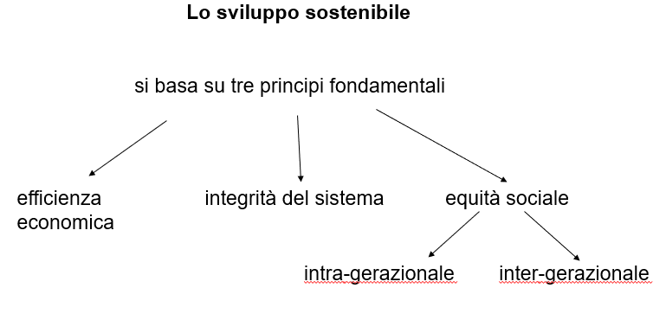

Slide 86
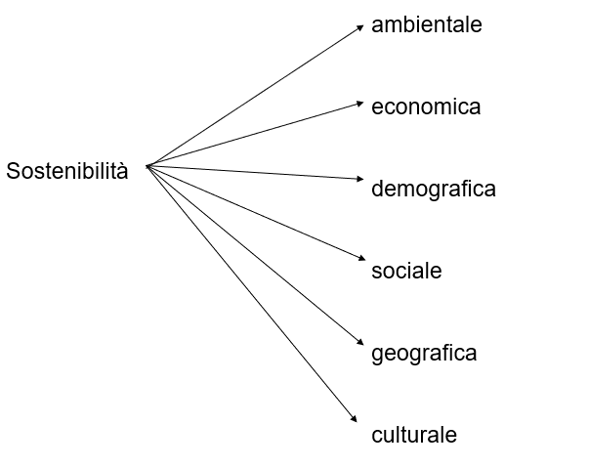

Slide 87
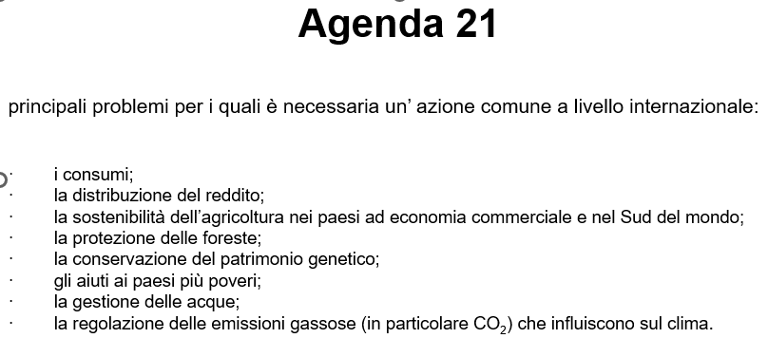

Slide 88
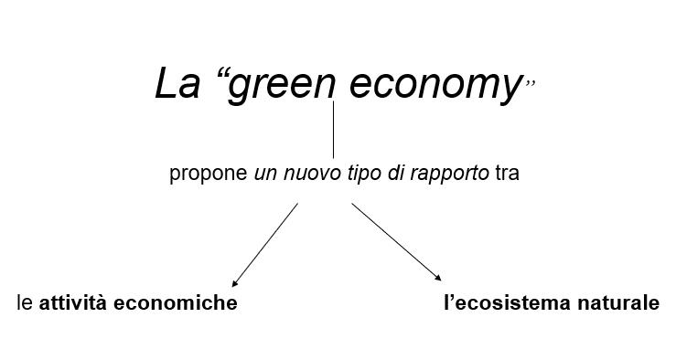

Slide 89
AGENDA 2030 per lo sviluppo sostenibile
L’Agenda 2030 per lo Sviluppo Sostenibile è un programma d’azione sottoscritto nel settembre 2015 dai governi dei 193 Paesi membri dell’ONU.
Ingloba 17 Obiettivi per lo Sviluppo Sostenibile – Sustainable Development Goals, SDGs – in un grande programma d’azione per un totale di 169 ‘target’ o traguardi.
L’avvio ufficiale degli Obiettivi per lo Sviluppo Sostenibile ha coinciso con l’inizio del 2016, guidando il mondo sulla strada da percorrere nell’arco dei prossimi 15 anni: i Paesi, infatti, si sono impegnati a raggiungerli entro il 2030.
Gli Obiettivi per lo Sviluppo danno seguito ai risultati degli Obiettivi di Sviluppo del Millennio (Millennium Development Goals) che li hanno preceduti, e rappresentano obiettivi comuni su un insieme di questioni importanti per lo sviluppo: la lotta alla povertà, l’eliminazione della fame e il contrasto al cambiamento climatico, per citarne solo alcuni. ‘Obiettivi comuni’ significa che essi riguardano tutti i Paesi e tutti gli individui: nessuno ne è escluso, né deve essere lasciato indietro lungo il cammino necessario per portare il mondo sulla strada della sostenibilità.

Slide 90
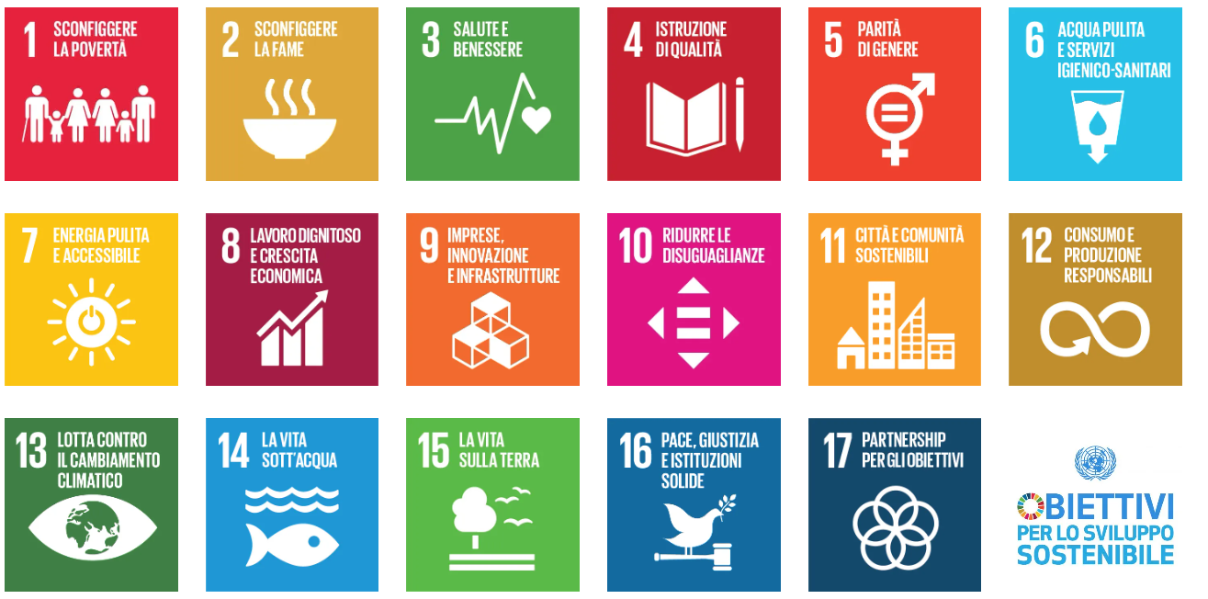
AGENDA 2030 per lo sviluppo sostenibile

Slide 91
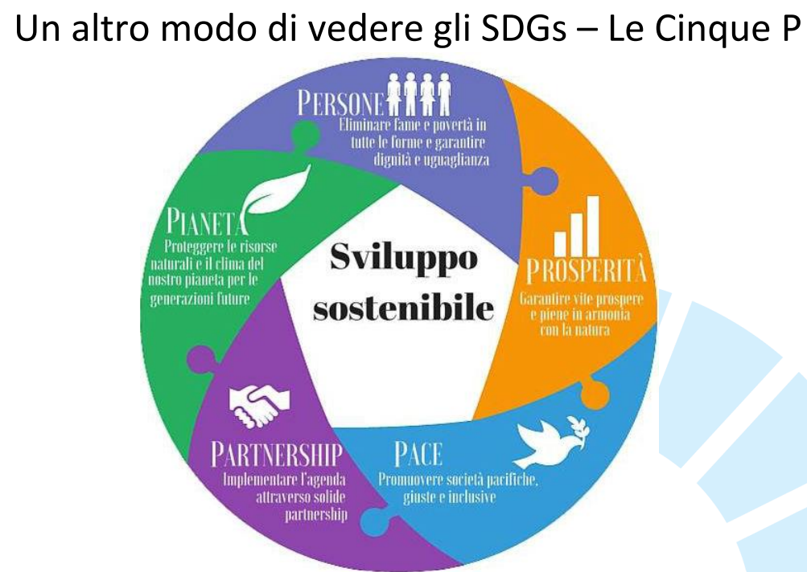

Slide 92
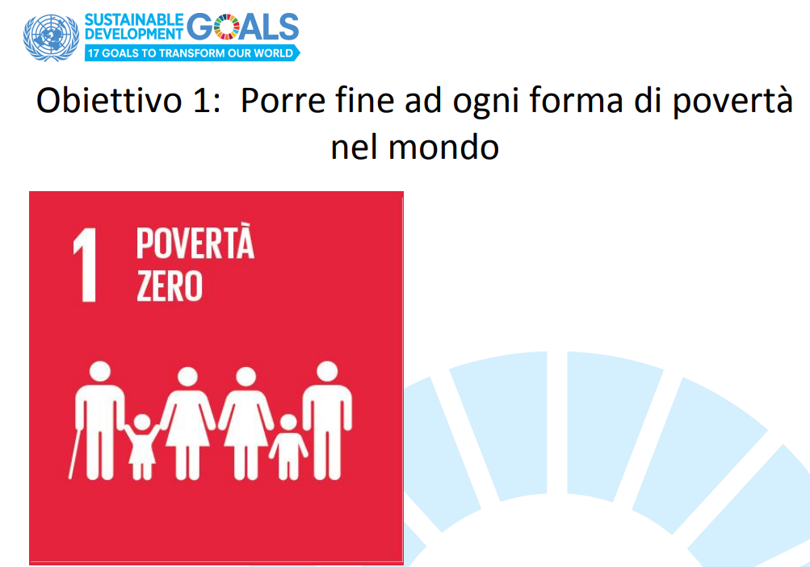

Slide 93
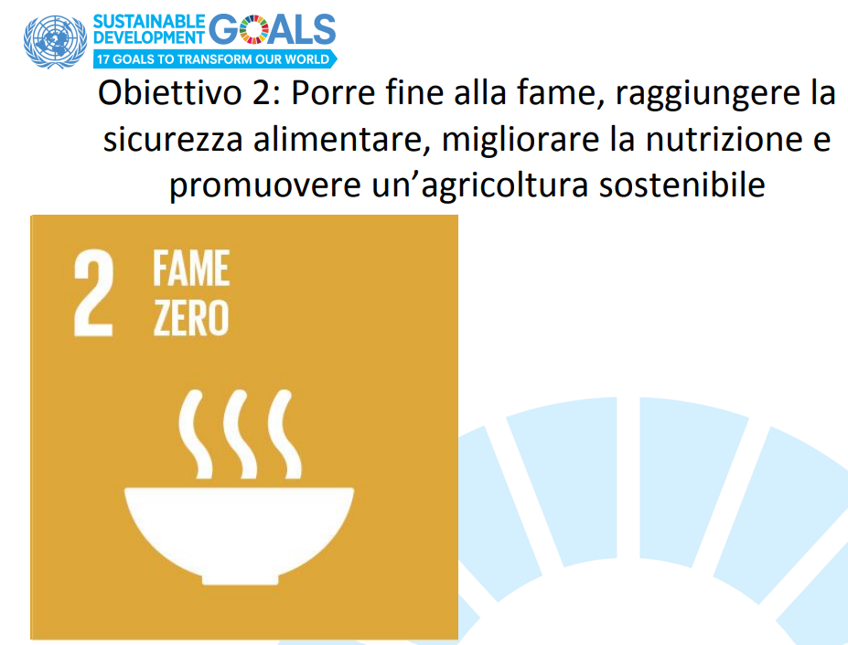

Slide 94
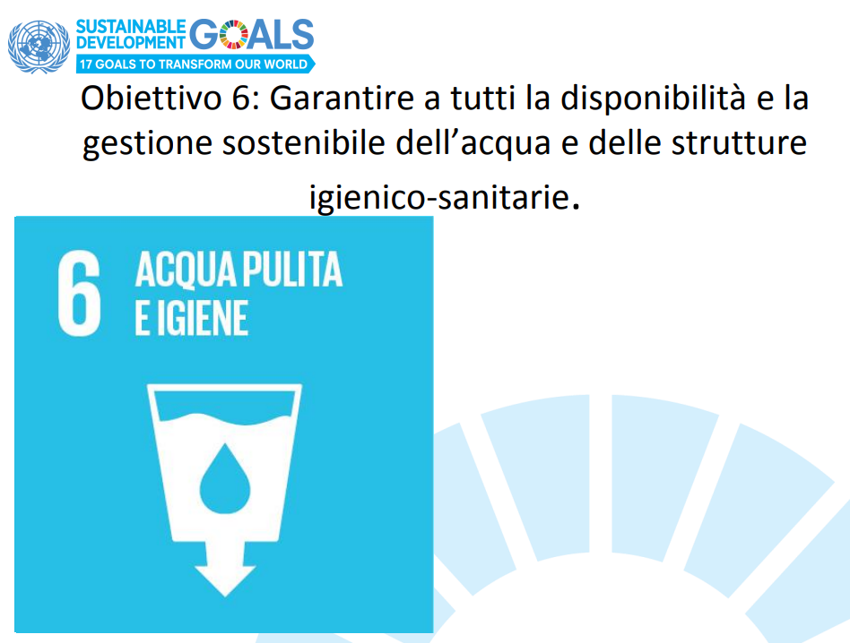

Slide 95
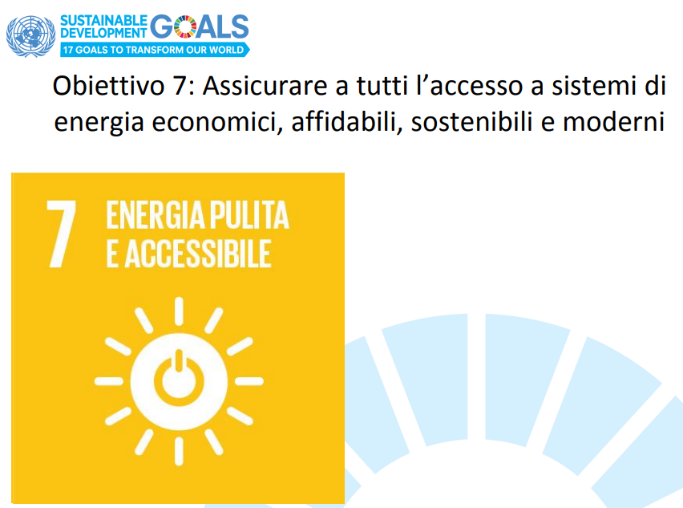

Slide 96
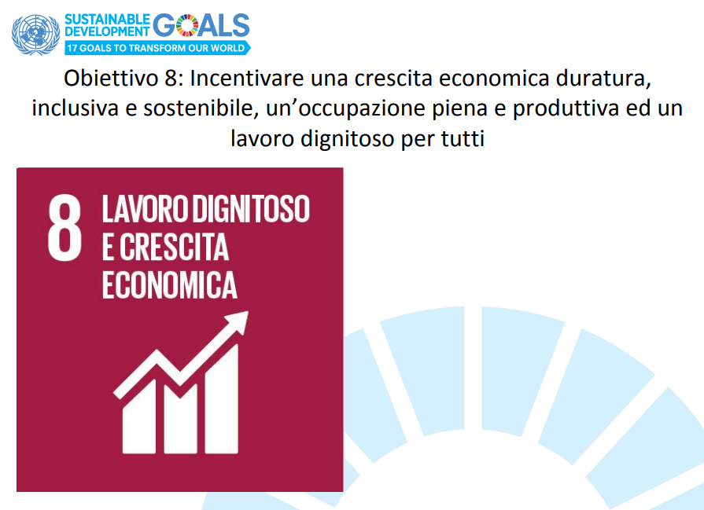

Slide 97
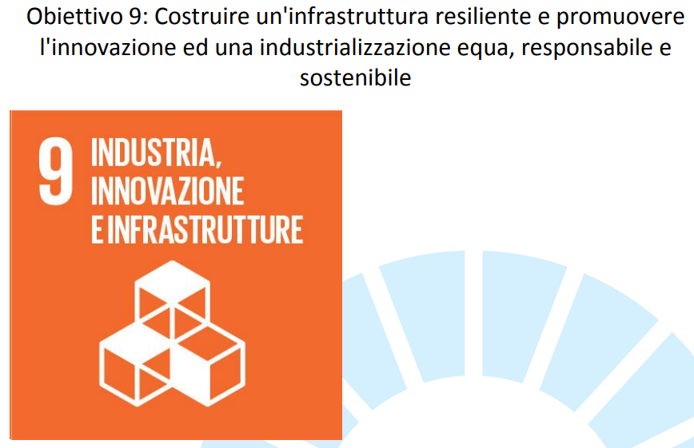

Slide 98
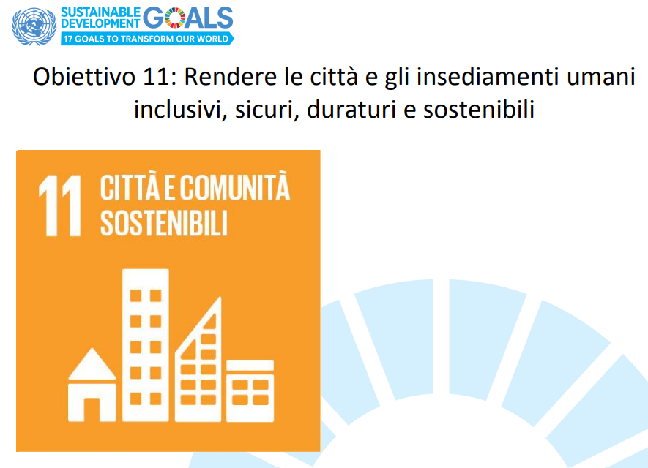

Slide 99
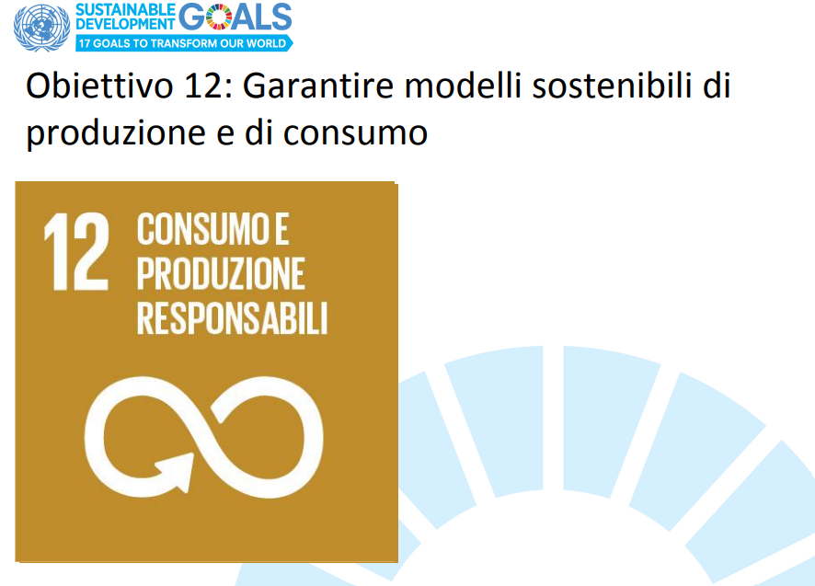

Slide 100
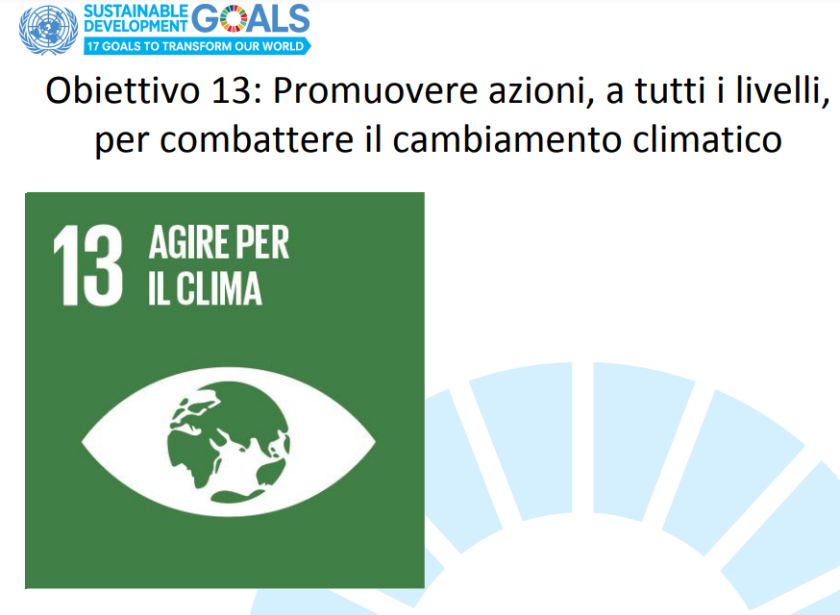

Slide 101
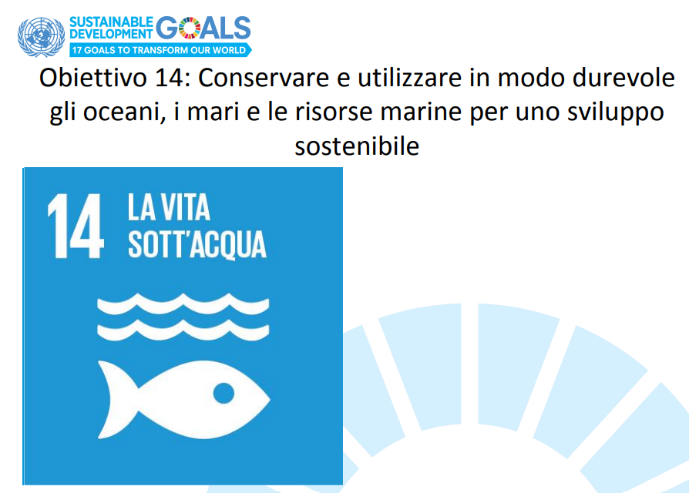

Slide 102
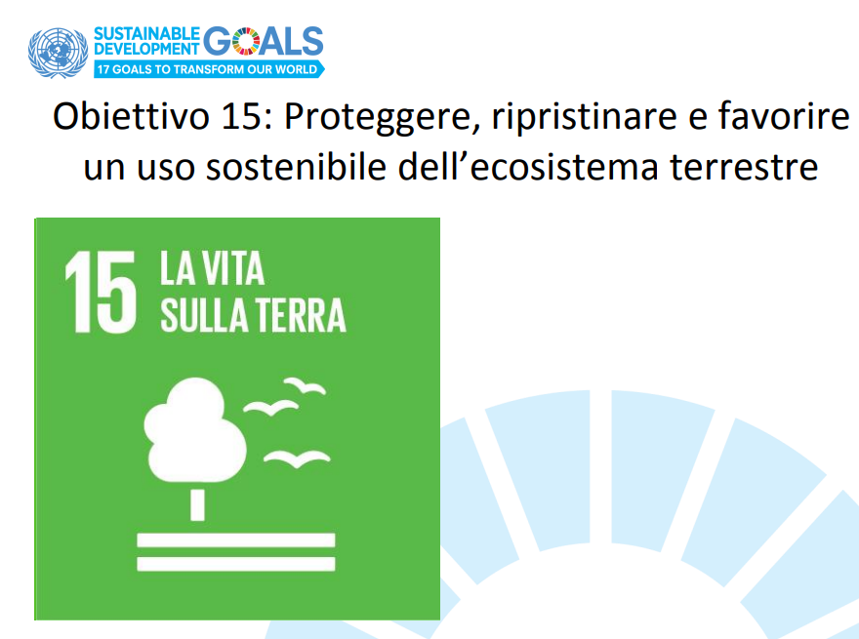

Slide 103
